Slide 1
Tutorial Photoshop

Slide 2
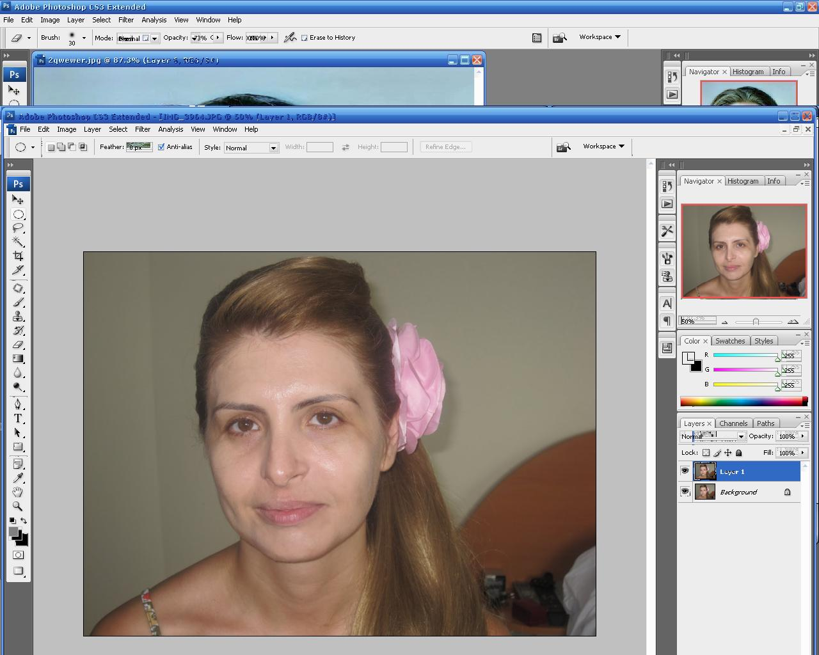
Inseram o imagine in photoshop

Slide 3
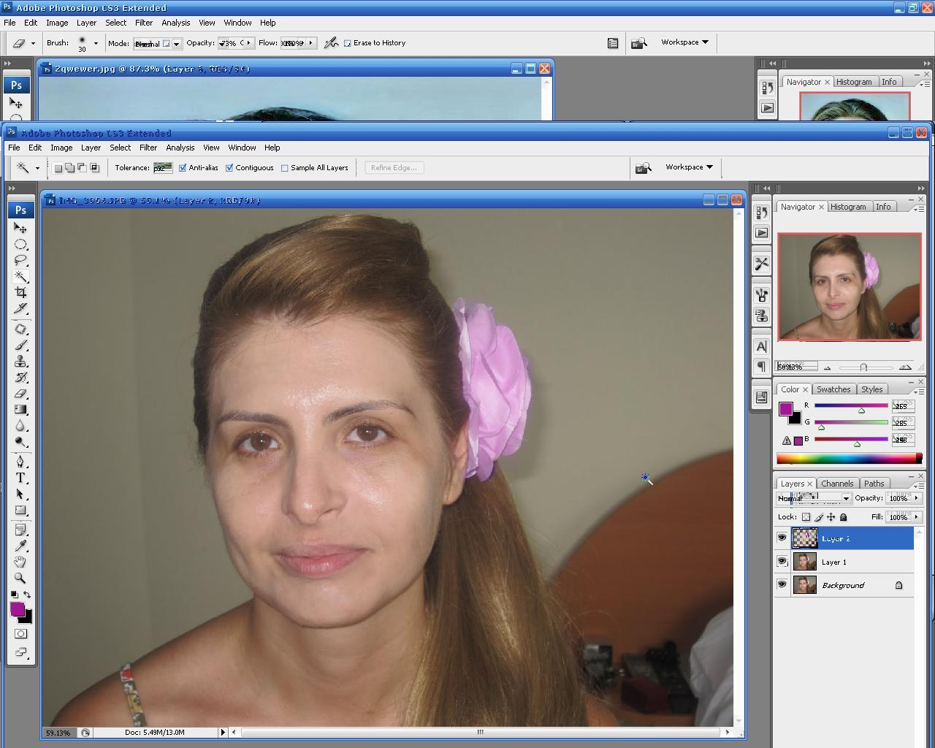
Duplicam primul Layer (Ctrl+j).Schimbam culoarea florii cu Brush(Hue a31694).

Slide 4
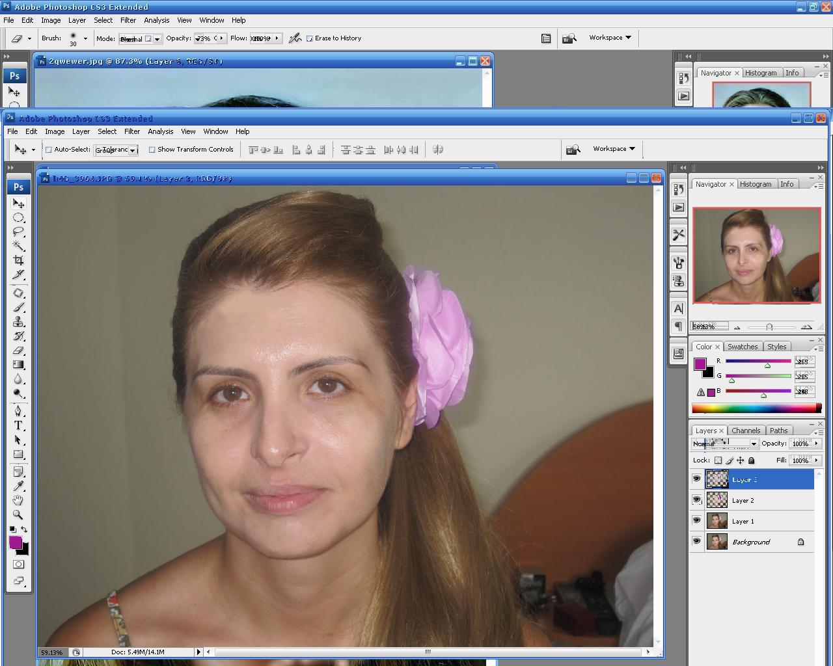
Apoi folosim Patch Tool pentru a elimina firele de par. Folosim Brush pentru fond pentru a regla diferentele de culoare(b39170 frunte lateral jos,d0aa95 frunte lateral sus).

Slide 5
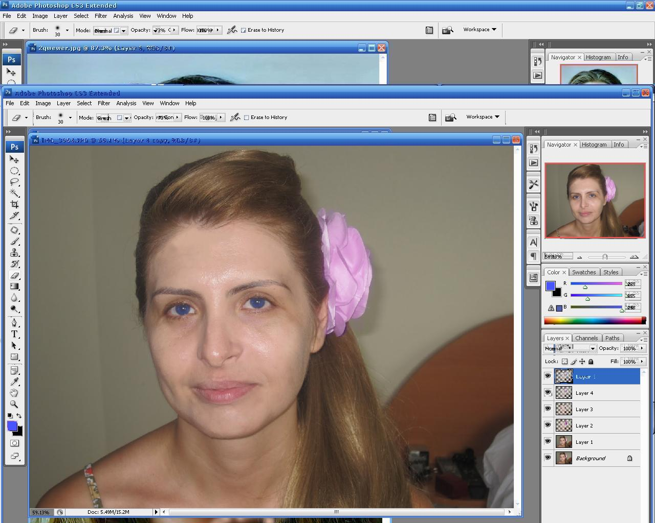
Cream un nou Layer. Make up pt ochi-folosim Eliptical Margue Tool –Hue pentru selectie.

Slide 6
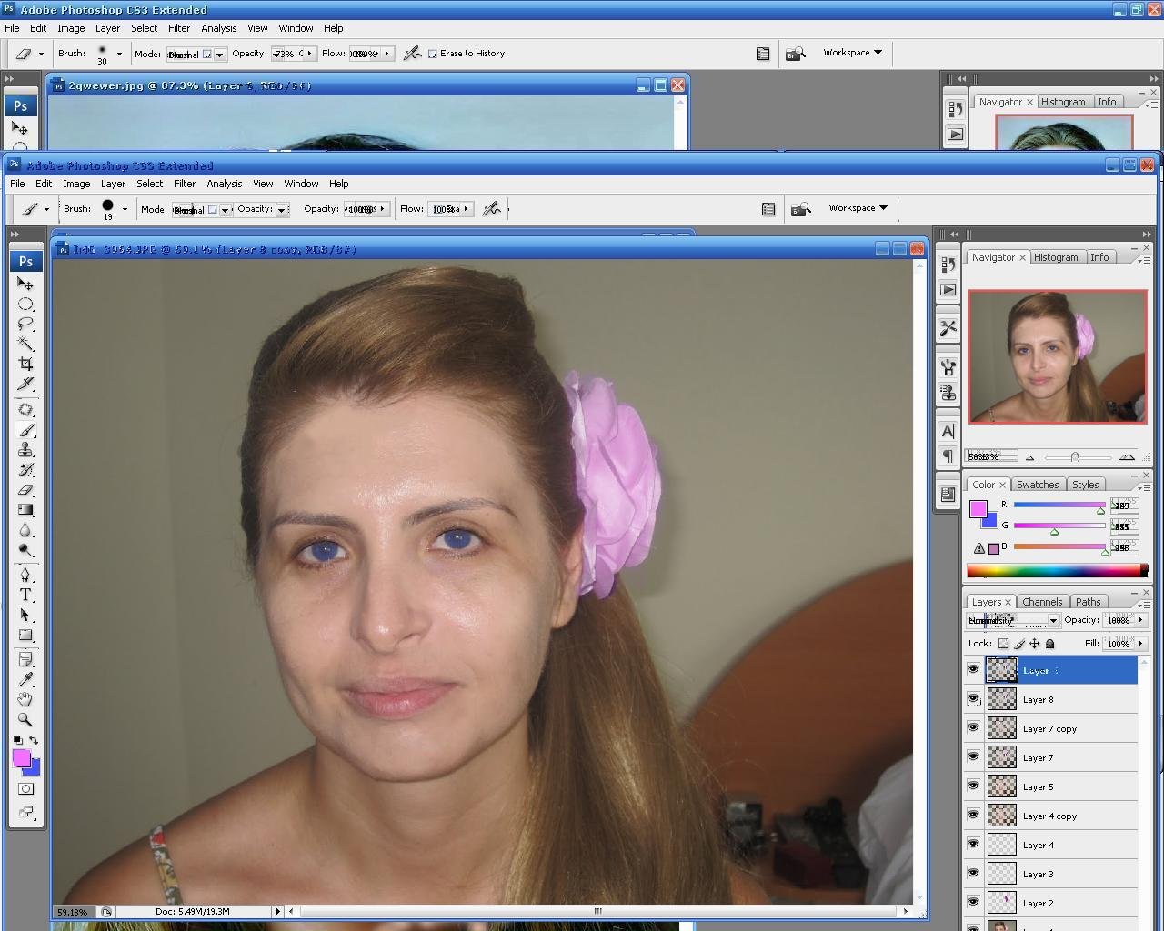
Folosim din nou Brush pentru tus pentru pleoape (Pen Tool 3px) , pentru duplicarea genelor (3px) .

Slide 7
Pentru schimbarea buzelor folosim tot Brush(f36fff Soft Light).

Slide 8
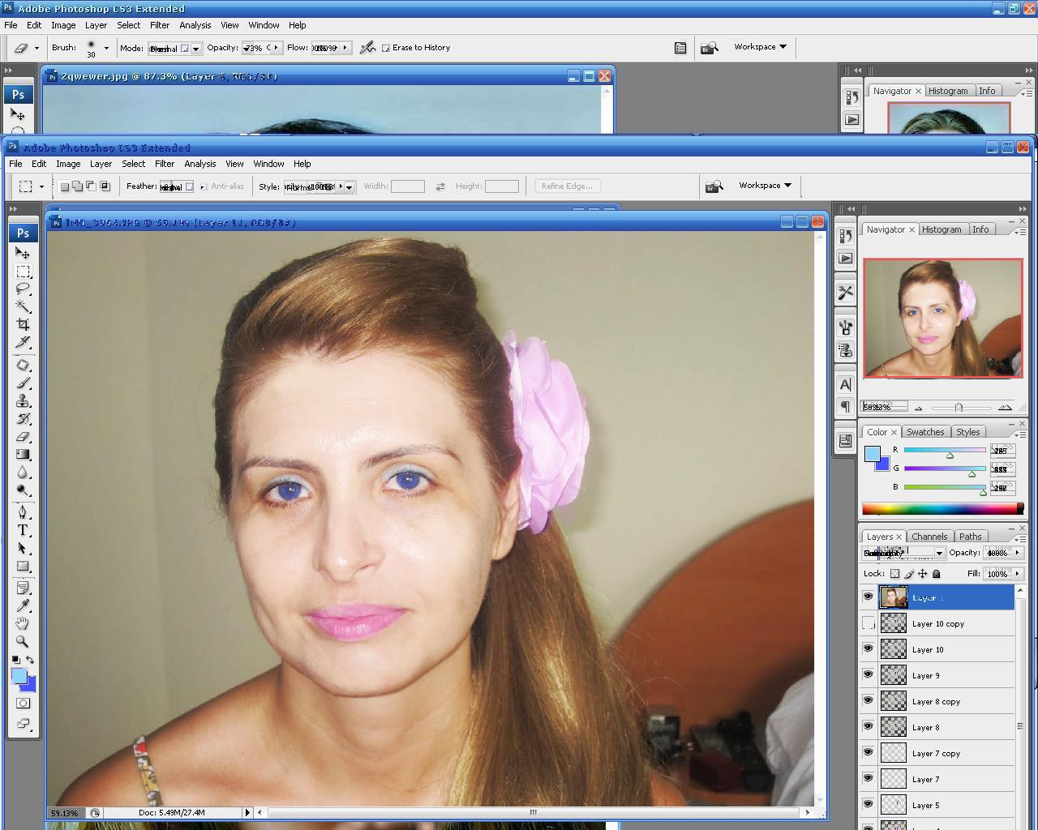
Pentru machiaj am folosit Brush (8fd4f7 Soft Light),iar pentru luminarea fetii am selectat brightness (-47) si contrast (+40).

Slide 9
Final

Slide 10
Proiect realizat de Ioneasa Monica Clasa XI D

